Slide 1

首页
解决方案
用户体验
理论实践
关于我们
首页
这个菜单只需要在页面上部即可，也可以没有。
解决方案
用户体验
数字工厂
生产型企业智能运营管理系统
理论实践
关于我们
3.3
资产效率
上升
劳动生产率
上升
-10%
+10%
3.2
2.2
降低
原料消耗
2.3
加快
资金周转
3.4
技术驱动力
增加
这个菜单最好是动态悬浮的，在每个页面都自动居中 。首页不显示这个菜单。
1.2
销售管理
信息化
-20%
实施圈
>95%
2.1
降低
库存积压
1.1
生产管理
信息化
2.4
交货
及时准确
1.4
库存管理
信息化
1.3
采购管理
信息化
3.1
生产工艺
优化
3.5
销售&利润
上升
近期成果
节流圈
成本下降
订单增加
长期成果
开源圈
企业价值上升

Slide 2
首页
（解决方案 首页）
我们提供专注生产管理的企业智能运营管理系统，我们打破了传统企业资源管理系统(ERP)的局限，深入到生产细节，采集着每一件物料、每一台设备、每一名员工的信息，从而为决策者提供真实、及时、全面、客观的信息和数据智能分析结果。
我们的解决方案都是按照每一家企业的具体实情，个性化定制的。
解决方案
彩印行业解决方案
制药行业GMP解决方案
装备制造行业解决方案
电子器件行业解决方案
流水线型生产企业解决方案
防伪防窜货解决方案
用户体验
理论实践
关于我们

Slide 3
首页
解决方案
彩印行业解决方案
制药行业GMP解决方案
装备制造行业解决方案
电子器件行业解决方案
彩印行业解决方案.doc
流水线型生产企业解决方案
防伪防窜货解决方案
用户体验
理论实践
关于我们

Slide 4


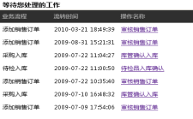
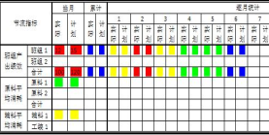
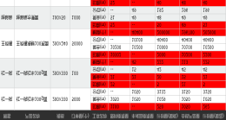
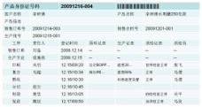
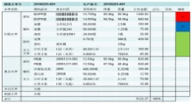
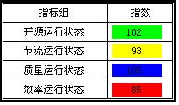
用户体验的首页
首页
“数字工厂”管理系统能够帮助你更好地管控企业
解决方案
用户体验
解决问题
创造价值
数字工厂
使用方法
秘书督导
数字摄像头
差异调控
工作提醒
生产绩效
动态预警
产品体验
产品追溯
成本精算
总经理报告
理论实践
关于我们
…
…
…

Slide 5
解决“控制力不足”问题
解决“正常损耗”问题
解决“停工待料”问题
解决“不能按时交货”问题
首页
解决方案
解决“控制力不足”问题
一般企业发展到一定规模后，就会出现控制力不足问题。企业控制力不足表象很多，比较常见的现象是经常发生重复性问题，职责界定难，最终成为集体负责而实际上没人负责，打出的利拳撞到了棉花，没有结果。
我们的解决方法是“以流程管理恢复企业经营管理本来面目，
打破 ‘同心圆’式管理模式”。数字工厂系统将企业经营行为视为各种资源按照固定流程进行的排列组合，任何违反流程内在合理性的问题会直接显现出来，并可直接找出事故发生的根源和直接责任人。当直接责任人的行为结果可以被随时监督的情况下，控制力不足不再存在。
用户体验
解决问题
创造价值
使用方法
产品体验
解决“正常损耗”问题
生产企业的成本控制一直是老大难问题，各种各样的费用支出会在相关人员的不懈努力下，最后都从“非正常损耗”变成“正常损耗”，“精益生产”说着容易实现难。
我们的解决方法是“评选先进，从差距中分析查找根源，推广好的工作方法，看成果再进行调整”。这种循环可以在数字工厂系统中每周或者每月进行。每个人的工作能力是不一样的，所以偏差肯定存在。系统可以帮助逐步将“正常损耗”还原成“非正常损耗”，再通过人的努力，减少“非正常损耗”，并将成果和工作模式固化在企业中。
理论实践
关于我们

Slide 6
解决“停工待料”问题
我们常常看到的现象是，一方面在仓库中存放着堆积如山的物料，另一方面在生产一线却会因为缺少这种或者那种原辅料而停工。从一个企业的库存管理状况，包括常常被忽略的半成品库存和散落在车间的物品，可以看出这家企业的管理水平。
原料仓库和成品仓库相当于企业的“胃”。如果企业没有形成一体化流程操作模式，部门之间缺乏高效协同。那么只好用库存来调整缓冲各个环节的物料需求。跟人体一样，“胃病”是其他不良行为和习惯引起的。
我们的解决方法依然是流程导向的经营管理模式，并在数字工厂中为每一道工序设置线前缓存和线后缓存，全方位动态追踪每一件物料的行踪，不留任何死角；动态计算实际值与计划值的比对差距，预警可能出现的“停工待料”问题，防患于未然。
解决“不能按时交货”问题
不能按时交货有多种原因。在采用订单推动生产这种经营模式的企业中，数字工厂系统将订单处理时间分解为“合理时间”和“不合理时间”。合理时间是加工订单数量所必需的设备工作时间，这个时间是由设备能力决定的；而其他的时间均可视为“不合理”时间，包括等待排产时间、生产线存货时间、半成品库存时间等。
我们的解决方法是给企业数字化工具，统计每一个订单的具体处理时间，并与标准处理时间进行比对，指出浪费时间的工作环节，从而帮助企业纠正不良差异；通过逐步压缩标准处理时间，降低不合理时间所占比例，循环往复，一步步提升企业内部系统合作能力，提升经营效率。到那时，交货时间短则成为企业重要的竞争优势。

Slide 7
物料绩效
人员绩效
设备绩效
首页
解决方案
利用“物料绩效管理”创造价值
数字工厂系统可以为每一个完成的订单进行资源消耗统计分析，精确到每一个单件物料。企业管理者得到的数据将是每一道工序的各种物料消耗和产出实际数据，可以分别与本订单计划数值以及年度规划数值进行比对，对差异进行分析和整改。
我们采用的是直接成本责任体系，因此任何物料的绩效成果都能与一个具体的岗位负责人对应起来。通过当事人的行为，最终逐步改善各种物料的投入产出关系，实现物尽其用。
用户体验
解决问题
创造价值
利用“人员绩效管理”创造价值
数字工厂系统可以为企业的各个工种设计独特的绩效管理分析报表。员工每完成一项工作，系统会自动记录工作完成情况以及绩效分析，每个人可以动态掌握本职工作各个方面的实时成果，无需他人提醒。这相当于为每一个岗位配置了一台数字摄像头，员工工作绩效全部根据客观的数据依据，主观的、形式主义的评判不再是主流。
在数字工厂系统中，人员绩效管理最终能够与岗位的责权利一一对应，形成一种鼓励个人和团队积极向上的工作机制，实现人尽其能。
使用方法
产品体验
理论实践
利用“设备绩效管理”创造价值
作为企业重要成本的机器设备来说，设备的投入产出比是关系到企业产品成本重要因素。数字工厂系统中，可以为每一台设备设计独特的绩效管理分析报表。设备绩效管理将对设备的使用效率、产出效率、合格品率、维护效率等方面提供分析报告，为企业管理者深度挖掘企业成本及生产率提供客观数据支撑，是企业高级管理的重要工具。
关于我们

Slide 8
高层管理者：一切尽在掌控之中
数字工厂系统包含了一整套总经理管控工具，从开源、节流、质量和效率四个方面分别设置管理控制统计分析报表，运用目标管理和绩效管理作为手段，全方位实时掌握企业各环节运行状态。
首页
解决方案
中层管理者：运用工具，提升能力
数字工厂系统为各部门中层管理者提供实时工作状态报告和统计分析报表，并提供预警和违规拦截紧急通知。中层管理者不再束缚于日常繁琐的救火工作，而是沉下心来，从各种报告和报表中发现问题的本质，发挥自身的能力，寻找提升运营效率的方法。
用户体验
解决问题
创造价值
普通员工：各司其职，无需增员
我们建议用户全员上网，只有这样才能确保不产生信息孤岛，因此我们不会限制用户使用人数。数字工厂系统模拟的是企业日常运行常态，因此员工操作系统时几乎不用改变原有的操作习惯，没有陌生感。系统维护简单，企业不需要增加高级电脑技术人员，更不需要数据录入人员。
使用方法
产品体验
硬件配置：操作简单，一学就会
数字工厂系统对硬件的配置要求简单，基本上只需要增加公司服务器、内部局域网、车间或设备配置电脑等。软件操作简单，只要是员工会使用手机保存电话号码、发短信，就可以操作数字工厂系统。
理论实践
关于我们
软件：量体裁衣，个性化定制
我们为客户提供的是个性化定制的软件产品，客户支付的是批量化标准软件的价格。因此我们一方面能够按照客户企业的具体特点，量体裁衣式地开发该客户专属企业管理系统，另一方面我们能够将成本压低，我们真正做到了“物美价廉”。

Slide 9
数字工厂系统帮助企业开源节流、提升价值的路径
3.3
资产效率
上升
-10%
+10%
3.2
劳动生产率
上升
2.3
加快
资金周转
2.2
降低
原料消耗
3.4
技术驱动力
增加
1.2
销售管理
信息化
-20%
>95%
2.1
降低
库存积压
实施圈
2.4
交货
及时准确
1.1
生产管理
信息化
1.4
库存管理
信息化
1.3
采购管理
信息化
3.1
生产工艺
优化
3.5
销售&利润
上升
近期成果
节流圈
成本下降
订单增加
长期成果
开源圈
企业价值上升

Slide 10
首页
解决方案
用户体验
解决问题
产品flash
创造价值
使用方法
产品体验
理论实践
关于我们

Slide 11
首页
解决方案
用户体验
数字工厂 = ERP + MES + OA + CRM
数字工厂打开了企业生产管理黑箱，将企业资源管理系统（）和生产执行系统（），以及客户关系管理系统贯穿结合在一起，融合各种当前通行的电子设备和通信手段，为生产型企业提供智能运营管理工具。
理论实践
产品核心
功能内涵
外延技术
关于我们

Slide 12
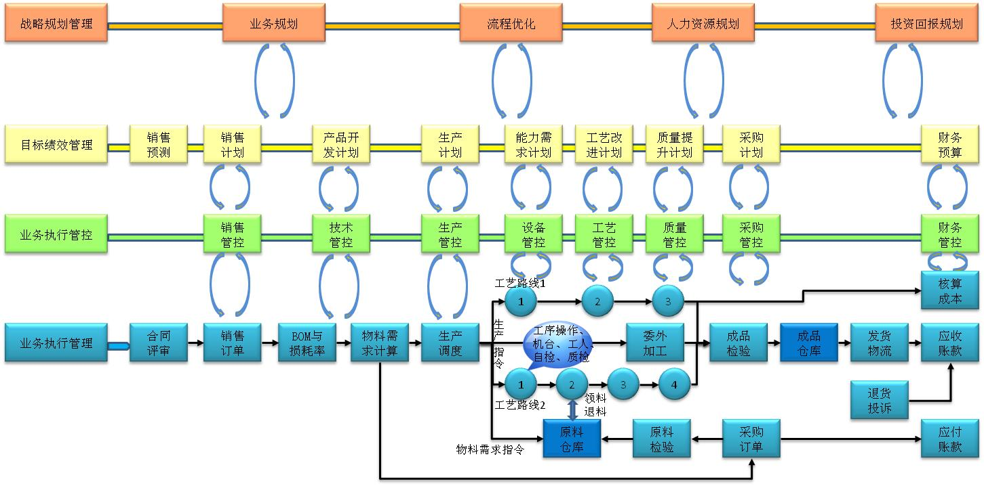
首页
从决策到执行，从计划到官控，我们编制好一整套智能运作系统。
解决方案
用户体验
理论实践
产品核心
功能内涵
外延技术
关于我们

Slide 13





首页
数字工厂涉及了生产企业的方方面面，不留信息孤岛和信息死角。
解决方案
用户体验
生产企业
理论实践
产品核心
管理团队
人事部门
财务部门
市场销售
车间
技术部门
质量部门
采购部门
库管部门
功能内涵
外延技术
决策支持
人力资本
利润管控
销售客户管理
生产管理
技术管理
质量管理
采购管理
仓库管理
关于我们
数字工厂

Slide 14
为了使数字工厂系统具有良好的用户友好性，我们还将一系列技术应用融入在系统中，增加系统操作的简便性、准确性和实时性。
首页
解决方案
条形码技术
条形码技术的优势在于使用成本低廉，识别效率高，出错率非常低。
在数字工厂系统中，为了确保生产过程中物料流转路径的可追溯性，我们使用条形码为每一件物料（原料、半成品、成品和废品等）确定唯一性。员工只需要扫描条形码即可完成信息录入，抄录错误概率很低，而效率非常高。
条形码技术全面已经融入到数字工厂系统中，可帮助实现全面追溯管理、全面成本管理、各种绩效管理和其他细节管理。
用户体验
理论实践
产品核心
功能内涵
外延技术
平板电脑（PAD）技术
在工厂车间使用平板电脑是当前非常前沿的应用技术。
在数字工厂中，我们可以在生产车间、质量管理以及仓库管理等环节部署安装了特殊应用软件的平板电脑，简化了员工日常工作，再配合我们开发的信息处理终端，简直是如虎添翼。
关于我们

Slide 15
光声控技术
我们不想将员工和电脑捆绑在一起，因此开发出了警告灯和警示声音应用，比如在有需要处理的工作时，我们会让负责该项工作的员工电脑显示器上面的任务灯闪烁，或者发出悦耳的音乐。当然，在出现质量等事故时，我们会启动警告灯闪烁。
无线通信技术
数字工厂系统能够融入的无线通信技术包括了使用通信运营商提供的无线网络，企业自己部署的WiFi网络，以及点对点信号传输等。具体应用举例有短信通知，短信审批，彩信报告，异地办公等。
PLC技术
在生产高度自动化的企业中，我们可以将数字工厂系统分别与生产设备的控制系统连接，自动在线读取数字工厂系统所需数据，完成数据采集的自动化，不再需要人工介入，减少不必要的人力投入。
无线射频（RFID）技术
无线射频技术的主要优势在于非接触式信息读取，标签持续使用时间长，缺点是标签比较贵（与条形码标签比）。
在数字工厂系统中，我们会根据实际需要，建议客户对重要的设备、重复拆装使用的部件等使用无线射频标签进行管理，在客户认为必要时，也可对成品和重要原料进行无线射频标签化管理。

Slide 16
海诚普仕成立于1997年，在其十余年的发展历程中，一直致力于电子技术与计算机技术的科技创新，通过向客户提供高科技一体化解决方案，提升客户价值创造能力。
“数字工厂”生产运营管理系统是由本公司采用创新性软件技术、自主研发的企业管理软件产品。软件的主要作用是辅助生产企业日常经营管理活动，为加强企业综合管理能力提供强有力的信息技术与管理理念支持，使企业能够对企业内部和外部资源进行全面实时的精细化管理和控制。
首页
解决方案
用户体验
理论实践
关于我们
公司介绍
联系方式
招贤纳士

Slide 17
公司地址：北京市海淀区知春路碧兴园A座1109室
电话：010－8483 1882，8231 8787
传真：010－8427 5101
邮件：df.gsom*gmail.com
数字工厂系统业务联系人：
程先生 13321162580
姚先生 13701113587
首页
解决方案
用户体验
理论实践
关于我们
公司介绍
联系方式
招贤纳士

Slide 18
PHP开发工程师 2名
3年以上php+apache+mysql开发经验，熟练掌握PHP面向对象编码、HTML、XML、Javascript、CSS以及了解W3C标准。
具有一定的系统分析和设计能力和相应项目经历。
有ERP项目经验或熟悉工作流者优先考虑。熟练掌握VC++、C#并有项目经验者优先考虑。
精通JQuery、mootools和Prototype类库之一者优先考虑。
本科以上学历，英语具备较强的阅读软件技术文档的能力。
首页
解决方案
用户体验
理论实践
销售经理 2名
岗位职责：1、 负责产品的市场开发和销售工作；2、 客户关系维护保证项目的顺利进行。
职位要求：1、 大学本科及以上学历；2、 5年以上销售经验，至少2年以上ERP销售或售前经验；3、 有ERP客户基础优先；4、 有较强的销售能力和客户管理能力；5、 有团队合作精神，沟通能力强，工作积极、主动、能承受压力
关于我们
公司介绍
联系方式
招贤纳士
系统实施人员 5名
岗位职责： 1、 独立和与他人合作完成软件项目的现场整体实施工作； 2、针对客户需求、生产工艺特点和行业特点，与项目团队共同梳理客户业务流程、工作节点、交互界面设计； 3、协助编写实施文档，完成报表需求和报表样张的整理工作等。
职位要求: 1、 计算机等相关专业本科以上学历； 2、 3年以上工作经验，参与过具体的软件项目开发与实施工作，并在项目中担任主要职责，ERP项目经验优先； 3、工作认真踏实，心细，头脑清晰；具有较强的学习能力； 4、 具有团队合作精神，有较强的沟通、协调、组织能力。

